Slide 1
FORCE U, l’Ecole de « professionnalisation » des magasins U

Slide 2

SYSTÈME U
Une enseigne unique dans la distribution (un patron à la tête de chaque entreprise) ⇨ 1 400 magasins U, 4 centrales régionales et 1 centrale nationale, 60 000 collaborateurs en France…
Nos atouts
La proximité : Un poste près de chez vous au sein d’une équipe à taille humaine, un chef d’entreprise indépendant proche de ses collaborateurs.
Des métiers variés : Il y en a pour tous les goûts si on a le sens du commerce et du service client !
De réelles possibilités d’évolution : nombreuses en centrales et en magasin, sans mobilité imposée.
Un site dédié à l’emploi chez U où vous retrouverez toutes les offres, la présentation des métiers… http://www.u-emploi.com
Une politique de formation dynamique : Stage ou formation des collaborateurs – Ecole de Formation dédiée aux magasins U

Slide 3
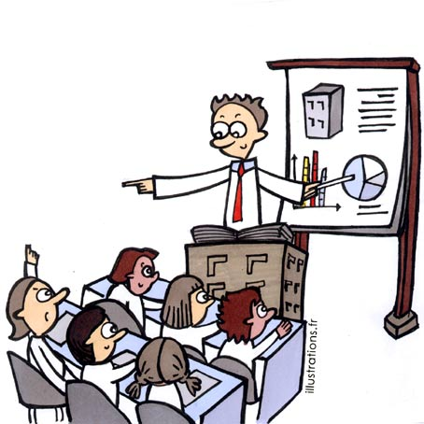
FORCE U
Une Ecole dédiée aux magasins U créée en 1991, présente sur l’ensemble du territoire avec 4 antennes régionales
Une très forte volonté d’accompagner les collaborateurs (salariés), dans le développement de leurs compétences ; dans leur évolution professionnelle…
⇨ plus de 14.000 collaborateurs formés/an
⇨ 4.100 jours organisés chaque année
L’intégration et la formation des jeunes (cycle Futurs Manageurs de Rayon sur 1 an, en alternance) ⇨ plus de 1.500 jeunes en 15 ans

Slide 4

Des métiers variés, une ambition unique : satisfaire le client
Les magasins U regroupent un large éventail de métiers, accessibles à tous, quelque soit le niveau d’études.
Parmi les principaux et/ou ceux qui recrutent le plus :
Les métiers liés au frais : Bouchers – Poissonniers – Boulanger/Pâtissier – Vendeurs(ses) sur ces rayons – Fleuriste…
Les métiers liés aux nouvelles technologies : Vendeurs(ses) Culture, Informatique, e-commerce…
Les métiers transversaux liés à l’encadrement d’une équipe : Manageurs de Rayon – Manageurs de Département – Directeur
⇩
Des parcours de formation individualisés proposés aux collaborateurs
Des possibilités d’évolution internes au magasin ou dans le groupe

Slide 5

PROFIL – Manageur de Rayon
Un cycle de formation spécifique à l’enseigne (valeurs, état d’esprit, outils et organisation U…) et bénéficiant d’une très forte expérience terrain (80% du temps) mais transférable dans d’autres enseignes
Pour des jeunes de -26 ans en contrat de professionnalisation de 1 an, dans un magasin U
Pour apprendre le métier de Manageur de Rayon chez U
Un complément professionnel à l’obtention d’un diplôme de l’Education National
Une réelle opportunité de trouver un emploi et d’évoluer au sein d’une enseigne dynamique
Une formation reconnue par la FCD et validée par le CQP
En 2012, 3 nouveaux cycles ont ouvert, permettant ainsi à près de 60 jeunes d’intégrer U, en tant que futurs Manageurs de Rayon

Slide 6
En synthèse…
Rejoindre U, c’est :
faire un choix d’avenir (opportunités de carrière évolutives et valorisantes),
intégrer une PME implantée dans le tissu socio-économique local
bénéficier de la synergie d’un groupe national puissant et performant (l’un des rares qui continue à progresser, à gagner en parts de marché, à embaucher)
pouvoir à son tour, devenir chef d’entreprise U, grâce à l’évolution interne, à la formation et au parrainage d’un chef d’entreprise.
⇨ A ce jour près de 300 Directeurs ont suivi le cycle PROJET et sont devenus, pour la plupart Associés U…
Pour les 9 premiers mois de 2012, FORCE U a contribué au développement des compétences de 10.500 collaborateurs U et organisé plus de 4.000 jours de formation dont les ¾ en magasin
U Le commerce qui profite à tous

